Slide 1

ПРОЕКТИРОВАНИЕ И РАЗРАБОТКА REST API СЕРВЕРА НА ФРЕЙМВОРКЕ LARAVEL И МОБИЛЬНОГО ПРИЛОЖЕНИЯ «САМОКАТ ПРО» ДЛЯ АДМИНИСТРАТОРОВ
ОГБПОУ «ТОМСКИЙ ЭКОНОМИКО-ПРОМЫШЛЕННЫЙ КОЛЛЕДЖ»
Курсовой проект
СПЕЦИАЛЬНОСТЬ 09.02.07 ИНФОРМАЦИОННЫЕ СИСТЕМЫ И ПРОГРАММИРОВАНИЕ
Выполнил:
Студент группы 1912с:
Рюгин А.И.
Проверил:
Руководитель КП
Уляхин В.А.
Томск 2025
Notes:
Здравствуйте, уважаемая комиссия, я студент группы 1912с Рюгин Алексей, хочу представить вам свой курсовой проект на тему «ПРОЕКТИРОВАНИЕ И РАЗРАБОТКА REST API СЕРВЕРА НА ФРЕЙМВОРКЕ LARAVEL И МОБИЛЬНОГО ПРИЛОЖЕНИЯ «САМОКАТ ПРО» ДЛЯ АДМИНИСТРАТОРОВ».

Slide 2
Цель и задачи
Цель курсового проекта: проектирование и разработка мобильного приложения «Самокат Про» для администраторов.
Задачи:
Разработка пользовательского интерфейса мобильного приложения, обеспечивающего простоту и интуитивность использования для администраторов.
Создание API, обеспечивающего взаимодействие мобильного приложения с серверной частью системы.
Разработка системы подтверждения доступностей администраторами.
Интеграция системы мониторинга и управления курьерскими доступностями.

Slide 3









Технологии и программное обеспечение
Технологии
Программное обеспечение
Notes:
Используемые языки программирования и фреймворки:
PHP - это широко используемый язык программирования общего назначения, который применяется в основном для разработки веб-приложений и веб-серверных скриптов.
SQL - это специализированный язык программирования, который используется для работы с реляционными базами данных.
Laravel - это бесплатный и с открытым исходным кодом фреймворк для создания веб-приложений на языке программирования PHP.
C# - это объектно-ориентированный язык программирования, разработанный Microsoft. Предназначен для создания широкого спектра приложений, включая веб-приложения, мобильные приложения, десктопные приложения, игры и многое другое.
Используемое программное обеспечение:
Draw.io — это бесплатный онлайн инструмент для создания диаграмм и схем.
Open Server Panel — это бесплатное программное обеспечение для Windows, которое предоставляет локальную среду разработки для веб-приложений.
PhpStorm — это интегрированная среда разработки для языка программирования PHP, разработанная компанией JetBrains.
Postman — это популярный инструмент для разработки, тестирования и документирования API.
Visual Studio — это интегрированная среда разработки от Microsoft, предназначенная для создания, отладки и развертывания приложений на различных платформах и языках программирования.

Slide 4

Общее описание функционала администратора
Авторизация.
Просмотр и редактирование своего профиля.
Регистрация курьеров.
Просмотр, добавление, редактирование, удаление бонусов.
Просмотр, редактирование, удаление профилей у курьеров.
Просмотр, подтверждение/отмена доступностей курьеров.
Просмотр, добавление, редактирование, удаление штрафов у курьеров.
Выход.

Slide 5
Процесс создания API

Slide 6
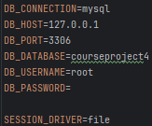

Установка и настройка фреймворка Laravel
В корневой директории сайта создаем файл .htaccess и прописываем правила перенаправления запросов в точку входа в приложение (в папку public):
Параметры в файле .env являются настройками подключения к базе данных MySQL для проекта Laravel:
Notes:
Для установки фреймворка требуется установка Composer: Laravel использует Composer для управления зависимостями. Можно скачать и установить Composer с официального сайта.
В корневой директории сайта создаем файл .htaccess и прописываем правила перенаправления запросов в точку входа в приложение (в папку public).
RewriteEngine On
RewriteRule ^(.*)$ public/$1 [L]
Этот фрагмент кода предназначен для настройки правил перезаписи URL веб-сервера Apache.
RewriteEngine On: - Эта строка включает модуль перезаписи модуля mod_rewrite в Apache.
RewriteRule ^(.*)$ public/$1 [L] - Это правило перезаписи, которое перенаправляет все запросы на веб-сервере к корневому каталогу /public.
Параметры в файле .env, являются настройками подключения к базе данных MySQL для проекта Laravel

Slide 7
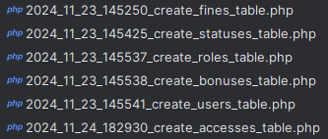
Создание миграций
Создаем миграции для таблиц fine, statuses, roles, bonuses, users, accesses для этого в корневой директории проекта выполняем следующие команды:
php artisan make:migration create_fines_table
php artisan make:migration create_statuses_table
php artisan make:migration create_roles_table
php artisan make:migration create_bonuses_table
php artisan make:migration create_users_table
php artisan make:migration create_accesses_table
После чего в папке database/migrations появляются следующие файлы:
Далее заполнив все схемы соответствующими полями выполняем миграцию с помощью команды: php artisan migrate.
Notes:
Миграции в Laravel - это способ создания и изменения структуры базы данных с использованием кода PHP вместо прямых SQL-запросов. Это помогает сохранить структуру базы данных в репозитории проекта и упростить совместную работу над базой данных.
Создаем миграции для таблиц fine, statuses, roles, bonuses, users, accesses для этого в корневой директории проекта выполняются следующие команды:
Выполняем миграцию с помощью команды: php artisan migrate.

Slide 8
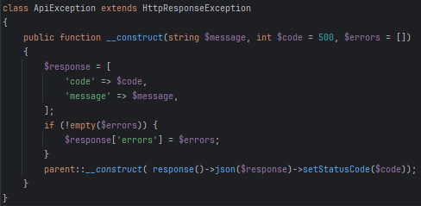
Создание исключений
Создадим особое исключение app\Exceptions\Api\ApiException.php, которое будет определять шаблон выдаваемых пользователю ошибок со следующим содержимым:
Конструктор принимает три параметра:
$message: Сообщение об ошибке (строка).
$code: HTTP-статус код (по умолчанию 500).
$errors: Дополнительные ошибки (например, ошибки валидации).
Создается массив $response, который содержит:
code: Статус-код.
message: Сообщение об ошибке.
errors: Ошибки, если они переданы.
Notes:
Созданный класс исключения ApiException расширяет базовый класс Exception. В конструкторе он принимает код и сообщение исключения, а также, при необходимости, массив ошибок. При создании объекта исключения он вызывает конструктор родительского класса Exception, передавая ему сообщение и код исключения.

Slide 9
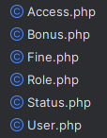
Создание моделей
Создадим модели ко всем таблицам нашей базы данных, для этого поочередно выполняем следующие команды:
php artisan make:model Access
php artisan make:model Bonus
php artisan make:model Fine
php artisan make:model Role
php artisan make:model Status
php artisan make:model User
После чего в папке app/Models появляются следующие файлы:
Notes:
Модели в фреймворке Laravel играют ключевую роль в работе с данными приложения, например:
Работа с данными базы данных: Модели представляют собой объектно-ориентированный способ взаимодействия с таблицами базы данных. Каждая модель обычно связана с определенной таблицей в базе данных, и она предоставляет удобные методы для выполнения запросов к этой таблице, таких как создание, чтение, обновление и удаление записей.
Организация бизнес-логики: Модели часто содержат бизнес-логику вашего приложения, связанную с данными. Например, методы модели могут включать валидацию данных, вычисления или другие операции, связанные с обработкой данных.
Отношения между таблицами: В Laravel отношения между таблицами базы данных могут быть легко определены в моделях. Это позволяет вам работать с данными, которые связаны между собой, например, получать связанные записи или устанавливать связи между ними.

Slide 10
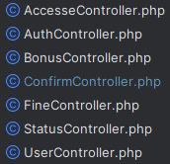
Создание контроллеров
Выполним генерацию контроллеров, необходимых для решения технического задания, для этого выполним следующие команды:
php artisan make:controller AuthController
php artisan make:controller AccesseController
php artisan make:controller BonusController
php artisan make:controller FineController
php artisan make:controller StatusController
php artisan make:controller UserController
php artisan make:controller ConfirmController
После чего в папке app/Http/Controllers появляются следующие файлы:
Notes:
В фреймворке Laravel контроллеры играют важную роль в организации логики приложения. Они обрабатывают HTTP-запросы и возвращают соответствующие HTTP-ответы.
Выполним генерация контроллеров, необходимых для решения технического задания, для этого выполняются следующие команды:

Slide 11
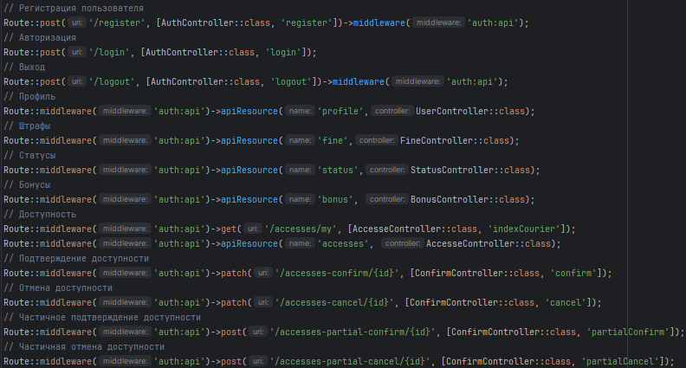
Маршрутизация
Маршруты, определенные в файле routes/api.php, вложены в группу маршрутов в RouteServiceProvider. Внутри этой группы автоматически применяется префикс URI/api, поэтому не нужно вручную добавлять его к каждому маршруту в файле маршрутов.
Исходя из технического задания были разработаны маршруты, которые записаны в файле routes\api.php:
Notes:
Маршрутизация в Laravel - это процесс определения того, как приложение должно отвечать на различные HTTP-запросы. В фреймворке Laravel маршруты определяются в файле routes/web.php для веб-маршрутов и routes/api.php для API-маршрутов.
Маршруты, определенные в файле routes/api.php, вложены в группу маршрутов в RouteServiceProvider. Внутри этой группы автоматически применяется префикс URI/api, поэтому не нужно вручную добавлять его к каждому маршруту в файле маршрутов.
Исходя из технического задания были разработаны маршруты, которые записаны в файле routes\api.php.

Slide 12
Автотестирование API
В рамках разработки системы было проведено комплексное автоматизированное тестирование API с применением Postman. Были разработаны тестовые сценарии, охватывающие основные эндпоинты и сценарии взаимодействия с сервером.

Slide 13
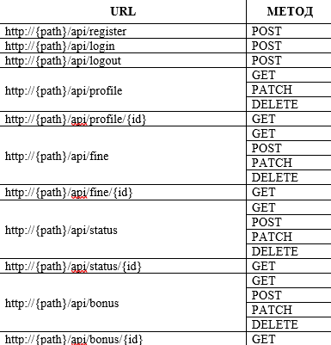

Автотестирование API (401 Unauthorized)
Код состояния HTTP 401 Unauthorized указывает на то, что запрос к API не может быть выполнен, поскольку отсутствует действующая аутентификация; это означает, что клиент должен предоставить учетные данные для доступа к защищенному ресурсу, например, предоставить верный токен в заголовке Authorization, либо у текущего пользователя недостаточно прав для доступа.

Slide 14

Автотестирование API (403 Forbidden)
Код состояния HTTP 403 Forbidden указывает на то, что сервер понимает запрос, но отказывается его выполнять, даже если клиент аутентифицирован; это означает, что у пользователя, даже после успешной аутентификации, недостаточно прав доступа к запрошенному ресурсу или эндпоинту, либо доступ к этому ресурсу запрещен по другим причинам, не связанным с аутентификацией.

Slide 15
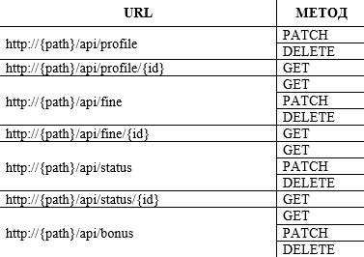
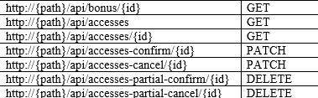
Автотестирование API (404 Not Found)
Код состояния HTTP 404 Not Found указывает на то, что сервер не смог найти ресурс, соответствующий запрошенному URL; это означает, что запрошенный эндпоинт или ресурс не существует на сервере, либо был удален, либо URL был введен с ошибкой, и сервер не может обработать запрос, так как целевой ресурс не идентифицирован.

Slide 16
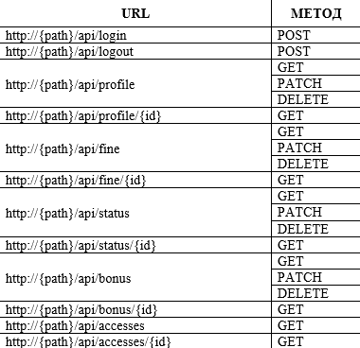
Автотестирование API (200 OK)
Код состояния HTTP 200 OK указывает на то, что запрос был успешно обработан сервером; это означает, что запрошенное действие было выполнено, и сервер возвращает запрошенные данные или подтверждение успешного выполнения операции в теле ответа.

Slide 17

Автотестирование API (201 Created)
Код состояния HTTP 201 Created указывает на то, что запрос был успешно обработан и в результате на сервере был создан новый ресурс; это означает, что сервер успешно создал новый элемент (например, запись в базе данных) на основе данных, предоставленных в запросе, и возвращает URI нового ресурса в заголовке Location.

Slide 18
Разработка мобильного приложения
Notes:
В современном динамичном мире доставки, эффективное управление курьерской службой является ключевым фактором успеха. Одним из важнейших аспектов такого управления является контроль смен.
В рамках данного курсового проекта была поставлена задача разработки кроссплатформенного мобильного приложения для автоматизации процесса подтверждения доступностей курьерам. Приложение, разработанное на платформе .NET MAUI, призвано предоставить удобный и интуитивно понятный интерфейс для администраторов, позволяя им эффективно контролировать и отслеживать доступности, а также обмениваться информацией в режиме реального времени.
Безопасное взаимодействие приложения с серверной частью, реализованной на Laravel, обеспечивается через REST API, где каждый запрос проходит строгую аутентификацию и авторизацию посредством токенов.

Slide 19
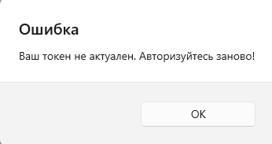
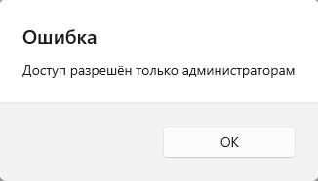
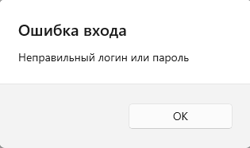
Базовые ошибки
Ошибка, которая появляется, когда пользователь пытается попасть на какую-нибудь с неактуальным токеном:
Ошибка, которая появляется, когда пользователь пытается авторизоваться под пользователем с ролью «Курьер»:
Ошибка, которая появляется, когда пользователь пытается авторизоваться под неправильным логином или паролем:

Slide 20
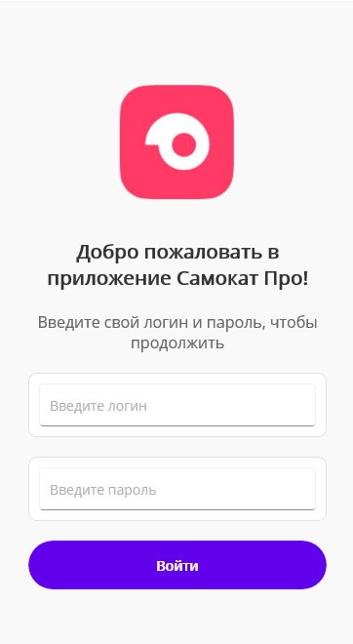
Авторизация
Notes:
Страница содержит интерфейс включает логотип, приветственное сообщение, поля ввода логина и пароля, а также кнопку входа. Для удобства пользователей реализован индикатор загрузки, который отображается во время обработки запроса.

Slide 21
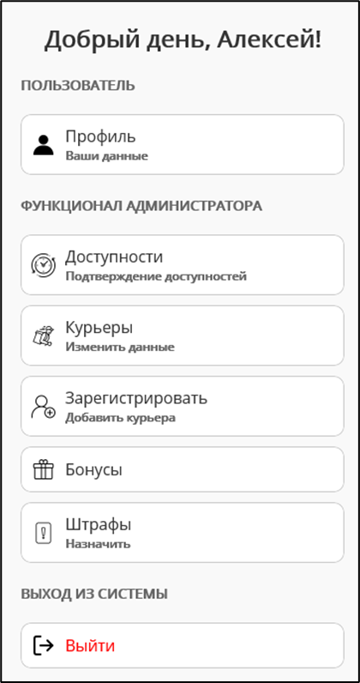
Главная
Notes:
Интерфейс страницы состоит из нескольких разделов, включая приветствие, информацию о пользователе, доступный функционал для администратора и возможность выхода из системы. Каждый раздел включает карточки с иконками и краткими описаниями, на которые можно кликнуть для перехода к соответствующим действиям. Страница использует ScrollView для прокрутки содержимого и Frame для оформления элементов интерфейса. Для каждого элемента предусмотрены обработчики событий, которые выполняют навигацию к другим страницам приложения.

Slide 22
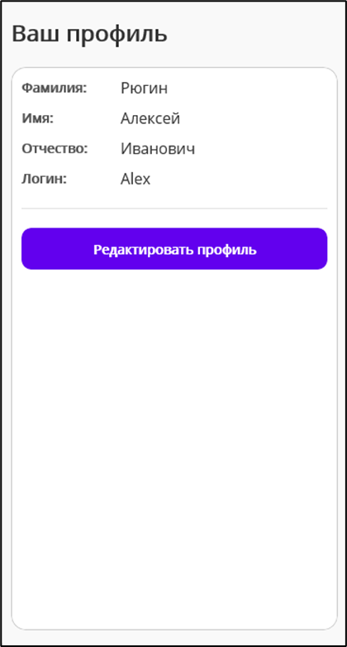
Профиль
Notes:
Интерфейс страницы включает заголовок, отображение информации о пользователе (фамилия, имя, отчество, логин) и кнопку редактирования профиля. Данные представлены в виде стилизованного фрейма с тенями, а для удобства пользователей предусмотрен разделитель между информацией и кнопкой редактирования.

Slide 23
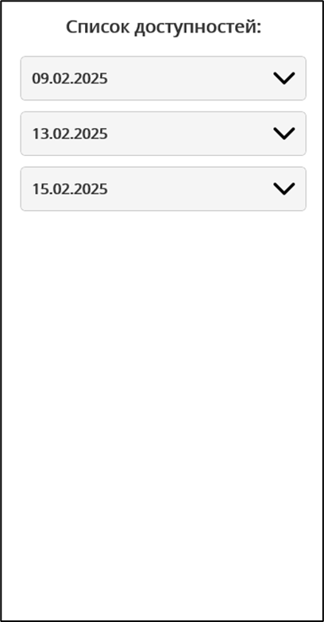
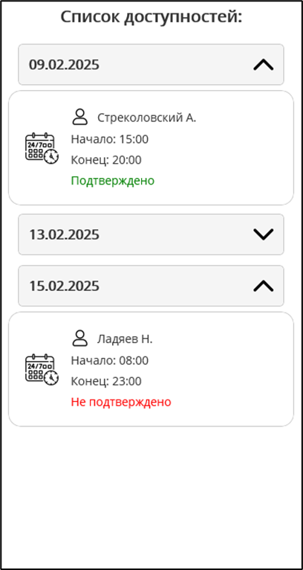
Доступности
Notes:
Интерфейс страницы состоит из заголовка, индикатора загрузки, сообщения об отсутствии данных, а также коллекции доступностей, сгруппированных по датам. Каждая группа доступностей включает дату и иконку для раскрытия/сокрытия доступностей. Также предусмотрены элементы для отображения информации о доступности, включая имя пользователя, время начала и окончания, а также статус подтверждения доступности, который отображается с помощью динамически меняющегося цвета текста.

Slide 24
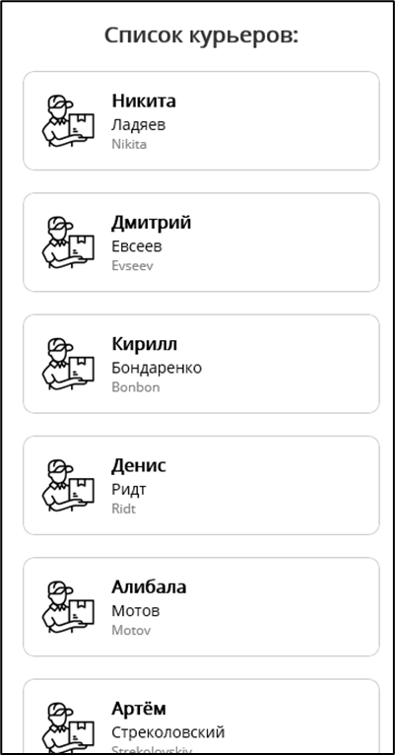
Курьеры
Notes:
Интерфейс страницы включает заголовок, отображающий список курьеров, а также индикатор загрузки и сообщение об отсутствии данных. Курьеры представлены в виде карточек внутри CollectionView, содержащих имя, фамилию и логин. Если список пуст, пользователю выводится соответствующее сообщение.

Slide 25
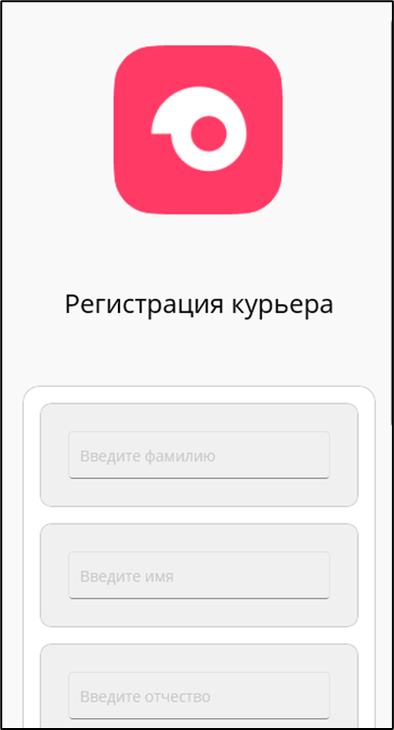
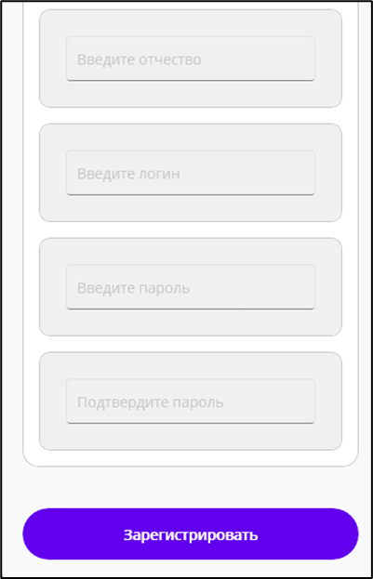
Регистрация
Notes:
Интерфейс страницы включает в себя логотип, заголовок, форму регистрации с полями для ввода фамилии, имени, отчества, логина и пароля. Также присутствуют два поля для подтверждения пароля и кнопка для отправки данных на сервер. Для улучшения пользовательского опыта добавлен индикатор загрузки, который отображается во время отправки данных.

Slide 26
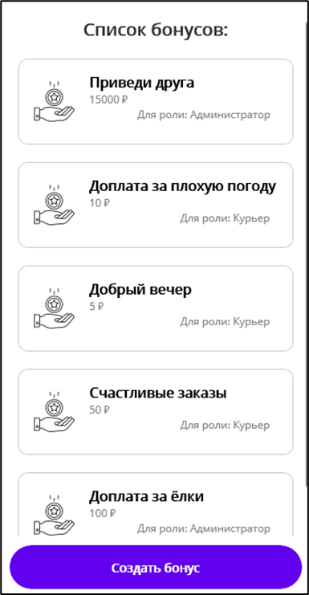
Бонусы
Notes:
Интерфейс включает индикатор загрузки, который появляется при загрузке данных, и сообщение о том, что бонусы отсутствуют, если данные пусты. В странице также содержится заголовок, список бонусов (с использованием CollectionView), отображающий информацию о каждом бонусе, и кнопка для создания нового бонуса.

Slide 27
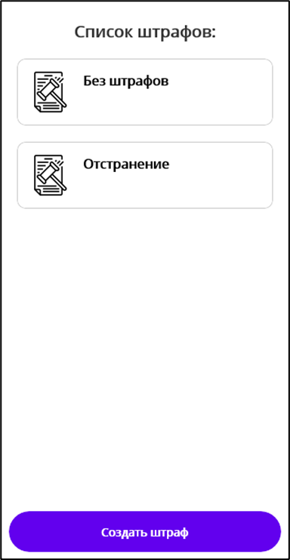
Штрафы
Notes:
Интерфейс страницы включает индикатор загрузки, отображаемый во время загрузки данных, сообщение о пустом списке штрафов, а также коллекцию штрафов, представленных в виде карточек с описанием. В нижней части экрана расположена кнопка для создания нового штрафа.

Slide 28
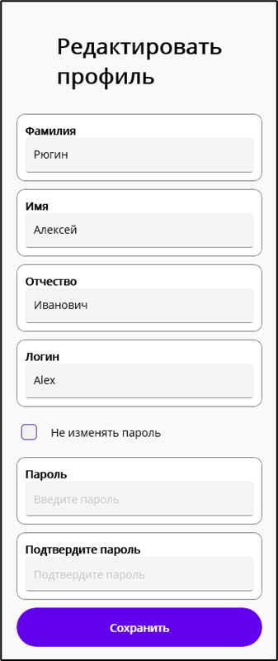
Редактирование профиля
Notes:
Интерфейс страницы содержит заголовок, текстовые поля для изменения фамилии, имени, отчества и логина пользователя, а также опциональные поля для изменения пароля. Для улучшения взаимодействия с пользователем реализован чекбокс, позволяющий скрывать или отображать поля смены пароля. Также предусмотрен индикатор загрузки, который активируется во время обновления данных.

Slide 29
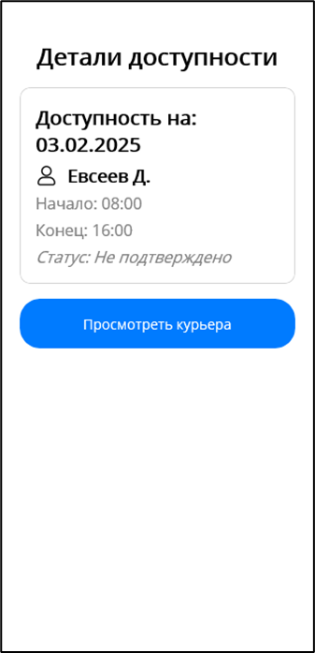
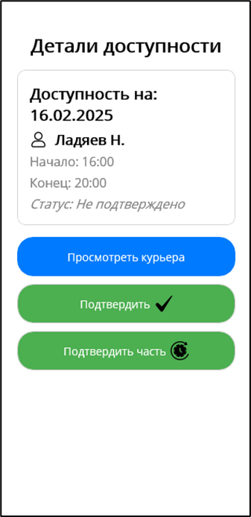
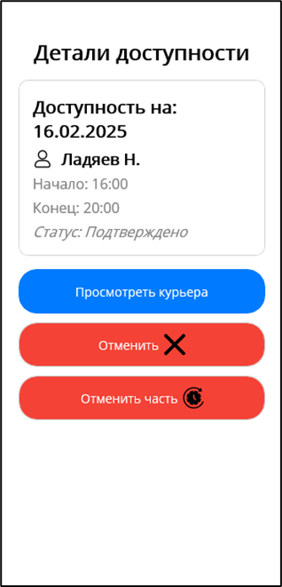
Детали доступности
Notes:
Интерфейс состоит из нескольких секций: заголовок страницы, информация о доступности пользователя и кнопки действий. Раздел с информацией включает такие данные, как дата доступности, имя пользователя, время начала и окончания доступности, а также статус подтверждения. Для отображения информации используется привязка данных. Также на странице предусмотрены кнопки для просмотра данных пользователя, подтверждения или отмены доступности, а также частичного подтверждения или отмены. Каждая кнопка имеет соответствующую иконку, текст и индикатор загрузки, который появляется во время обработки запросов.

Slide 30
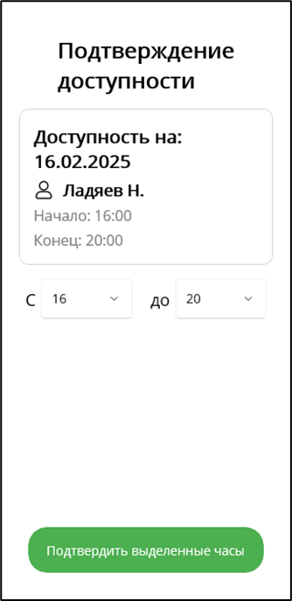
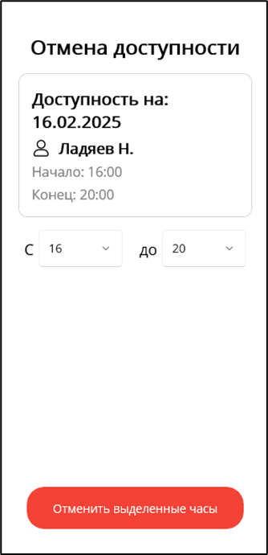
Частичное подтверждение/отмена доступности
Notes:
Интерфейс включает информацию о доступности пользователя, такую как дата, имя, время начала и окончания доступности. Страница также содержит два выпадающих списка (Picker) для выбора времени начала и окончания, а также кнопки для подтверждения или отмены выбранного времени. Для удобства отображается индикатор загрузки, который появляется во время обработки запроса.

Slide 31
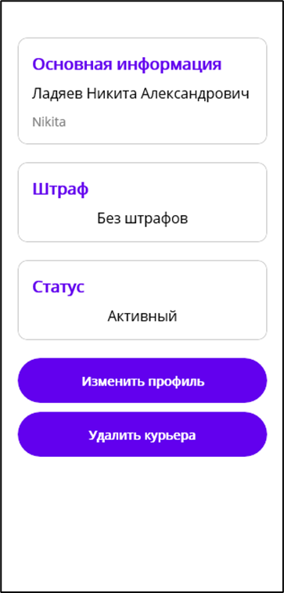
Курьер
Notes:
Интерфейс включает карточки с основной информацией о курьере, его штрафах и статусе, а также кнопки для редактирования профиля и удаления курьера. Для удобства пользователей предусмотрены индикаторы загрузки, отображаемые при получении данных с сервера.

Slide 32
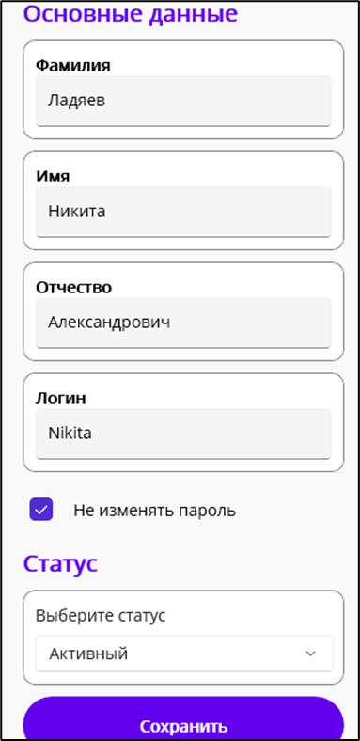
Редактирование профиля курьера
Notes:
Интерфейс включает заголовок, поля ввода для фамилии, имени, отчества, логина, а также возможность изменения пароля. Реализован выпадающий список для выбора статуса курьера. Для удобства пользователей предусмотрен индикатор загрузки, который отображается во время обновления данных.

Slide 33
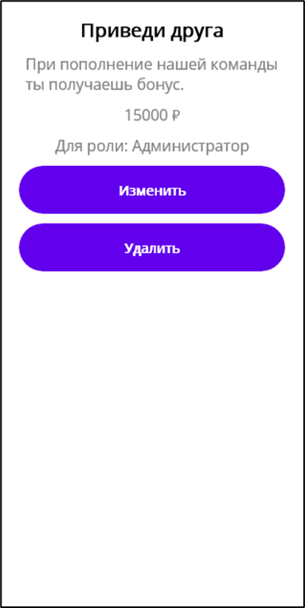
Бонус
Notes:
Интерфейс включает данные о бонусе, такие как название, описание, цена и роль, для которой предоставлен бонус. Также присутствуют две кнопки: "Изменить" для перехода на страницу редактирования бонуса и "Удалить" для удаления бонуса. Внизу страницы находится индикатор загрузки, который отображается во время обработки запроса.

Slide 34
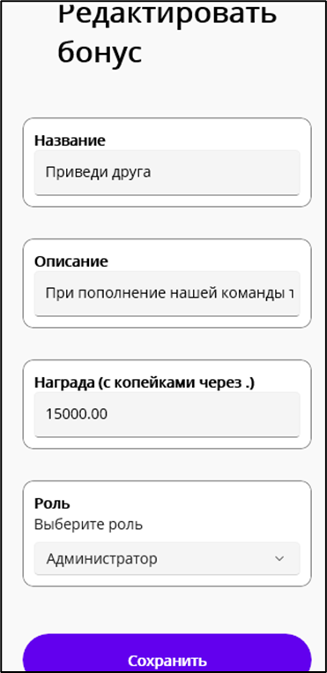
Редактирование бонуса
Notes:
Интерфейс включает заголовок, поля ввода названия, описания и суммы награды, а также выпадающий список для выбора роли. Для удобства пользователей реализована кнопка сохранения и индикатор загрузки, который отображается во время обработки запроса.

Slide 35
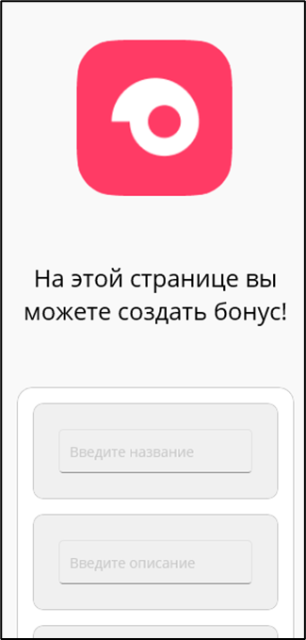
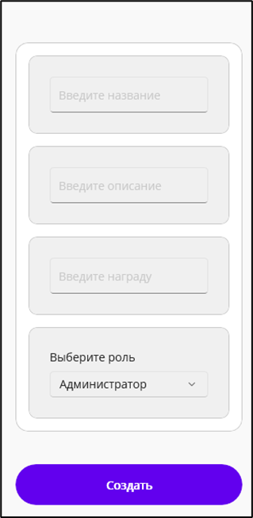
Создание бонуса
Notes:
Интерфейс включает форму для ввода данных о бонусе, таких как название, описание, награда и роль. В верхней части страницы отображается логотип и текстовое описание. Также предусмотрена кнопка для создания бонуса. В процессе создания отображается индикатор загрузки, который активируется во время обработки запроса.

Slide 36
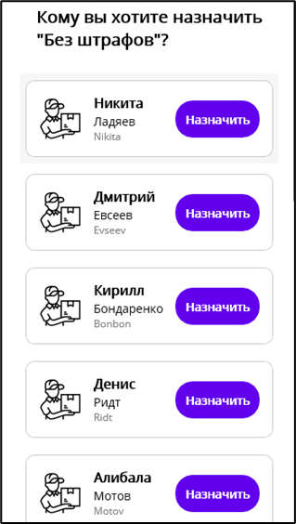
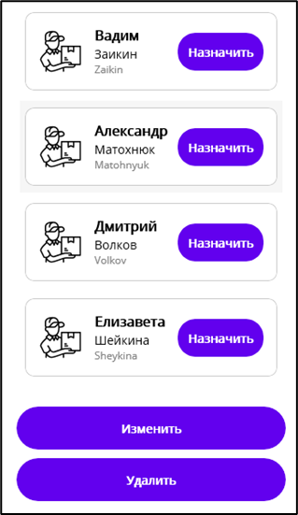
Назначение штрафа
Notes:
Интерфейс включает описание штрафа, список доступных курьеров, а также кнопки для редактирования, удаления штрафа и его назначения курьеру. Если курьеры отсутствуют, отображается соответствующее сообщение. Для удобства пользователей реализован индикатор загрузки, который показывается во время выполнения сетевых запросов.

Slide 37
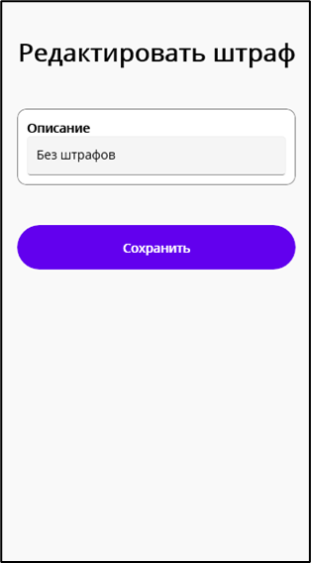
Редактирование штрафа
Notes:
Интерфейс включает заголовок, поле ввода для изменения описания штрафа и кнопку сохранения. Для удобства пользователей реализован индикатор загрузки, который отображается во время выполнения запроса к серверу.

Slide 38
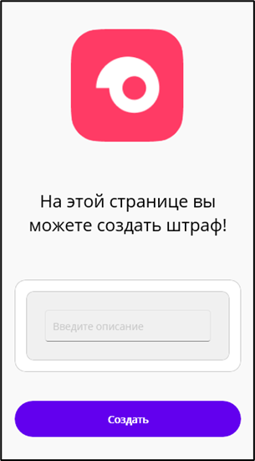
Создание штрафа
Notes:
Интерфейс включает логотип, текстовое описание, поле ввода для описания штрафа и кнопку создания. Для удобства пользователей реализован индикатор загрузки, который отображается во время обработки запроса, а также механизм скрытия основной формы на время отправки данных.

Slide 39
Благодарю за внимание
ОГБПОУ «ТОМСКИЙ ЭКОНОМИКО-ПРОМЫШЛЕННЫЙ КОЛЛЕДЖ»
Рюгин А.И
+7(952)804-61-23
RUGINLEHA@GMAIL.COM

